Slide 2
Hvem er vi?
Forbundet for Ledelse og Teknikk har mer en 70-års erfaring med arbeidstakeres rettigheter.
Vi har over 22 000 medlemmer
Vi er en del av LO-familien og vi står sterkere og har større gjennomslagskraft når vi fremforhandler bedre rettigheter og avtaler.
Vi er bransjeoverskridende. Selv om vi først og fremst organiserer i industrien, har vi medlemmer i arbeidsinkludering, hotell og restaurant og byggebransjen i privat sektor, veisektoren og ellers i det private næringsliv.

Slide 3
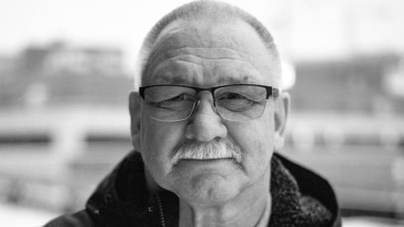
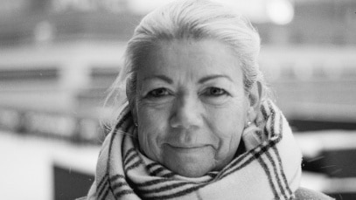
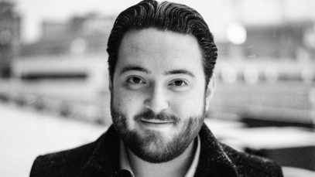
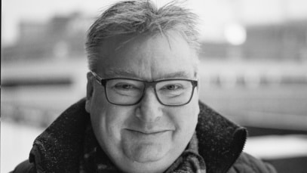
Politisk ledelse
Ulf Madsen
Forbundsleder
Merete Jonas
Påtroppende forbundsleder
Henning Skau
1. nestleder
Ståle Johannesen
2. nestleder

Slide 4
Vi tror på å fremme opplevelsen av trygghet, det å være kompetent, og det å bidra til samarbeid og endringsvillighet i arbeidet med ansattes medvirkning og medbestemmelse.

Slide 5
Våre medlemsfordeler:
Representasjon av dine interesser
Individuell lønnsfastsettelse
Bedre lønns- og arbeidsvilkår med våre tariffavtaler/overenskomster
Juridisk bistand ved endringer og konflikt i arbeidsforholdet
Forsikringer gjennom LO favør
Privatrettslig hjelp, Advokatforsikring via HELP
Etter- og videreutdanning opp til masternivå gjennom FLTs utdanningsselskap Addisco
Politisk påvirkning
Kurs og konferanser

Slide 6
Vår styrke:
Bredt nettverk av tillitsvalgte og regionrådgivere
Vi har spisskompetanse på arbeidshverdagen og –utfordringene man gjerne står ovenfor
Med tilknytning til vår tariffavtale og hjelp fra lokal tillitsvalgt, regions- eller avdelingsleder har du verktøyet du trenger for å oppleve trygghet og utvikling
Dialog og involvering, god lønn og etter- og videreutdanning ved behov.
I tillegg får du være med i et fellesskap for å påvirke lover og politiske beslutninger som styrker deg i arbeidet.

Slide 7
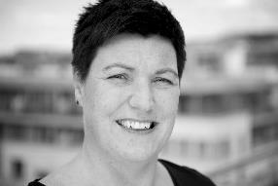
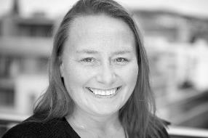
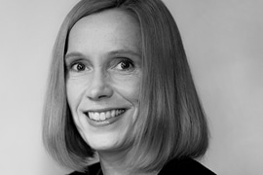
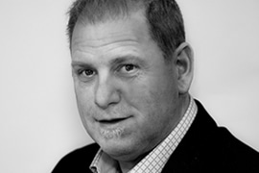
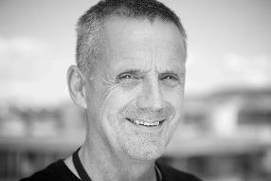
Våre regionrådgivere:
Region midt
Anniken Refseth, anniken.refseth@flt.no
Region vest
Lisa Nordlund, lisa.nordlund@flt.no
Region øst
Elisabeth Mogård, elisabeth.mogaard@flt.no
Region sør
Arnstein Aasestrand, arnstein.aasestrand@flt.no
Region nord
Leif Roar Mikkelsen, leif-roar.mikkelsen@flt.no

Slide 8
Skolering

Slide 9
Få et fortrinn med mer utdanning
FLT tilbyr sine medlemmer markedets beste ordning for etter- og videreutdanning. Vi er det eneste forbundet som eier vårt eget utdanningsselskap og som i tillegg har sikret deg finansiering av utdanning gjennom tariffavtalen.
Gjennom Addisco kan du ta utdanning innenfor flere fag og på ulike nivåer. Slik skaffer du deg den formelle kompetansen et arbeidsliv preget av utvikling, omstilling og teknologisk innovasjon krever.
addisco.no

Slide 10
AOF og LO skolering
Som medlem har du mulighet til å ta studier via AOF
Utdrag kurstilbud:
Medlem og tillitsvalgt kurs
Toppskolering
Arbeidsmiljøskolen
Internasjonale kurs – Globaliseringsskolen – Genèveskolen – Yorkshireskolen
Historie og samfunn
Organisasjonskurs
Pedagogikk
Lederprogram
Høyskole- og universitetsstudier
MoTo - kurs
LO skolen med 5 moduler: Arbeidsliv, Læring, Organisasjon, Samfunn, Solidaritet

Slide 11
Forsikringer inkludert i kontingenten:
LO favør og forsikringer
Andre fordeler med LOfavør
LO forsikringer:
Innboforsikring
Grunnforskning
Fritidsulykkeforsikring
Reiseforsikring
Andre forsikringer:
Help advokat forsikring
Gode tilbud på en rekke andre forsikringer
Diverse bank produkter med gode fordeler til deg som er medlem av LO
Hus og hjem - strøm avtale og hjelp til salg av bolig
Ferie og opplevelse - Ving, leiebil, hotell avtaler, hurtigruten, fornøyelsesparker m.m.

Slide 12
Litt mer info om medlemskapet og forsikringer
Forsikringene:
Reise og advokat forsikringene
Disse to forsikringen dekker selvfølgelig deg som medlem, men også ektefelle, samboer og barn inntil de fyller 22 år, uten ekstra kostand
Reiseforsikringen dekker også barnebarn som er på reise med medlemmet
Innbo forsikringen
Har ingen toppgrensen og er man to LO medlemmer i husstanden så er det ikke noen egenandel
Pris på medlemskapet i 2023:
Merke | Prisen | Kontingent til forbundet | Forsikringer | Avdelings kontingent
A | 745 | 476 | 269 | 40*
B | 520 | 251 | 269 | 40*
C | 421 | 152 | 269 | 40*
D | 319 | 50 | 269 | 40*
*Avdelingskontigent kan variere mellom 40 og 100 kr

